Slide 1


HIDROSFER
Adwinta_diyon@yahoo.co.id

Slide 2
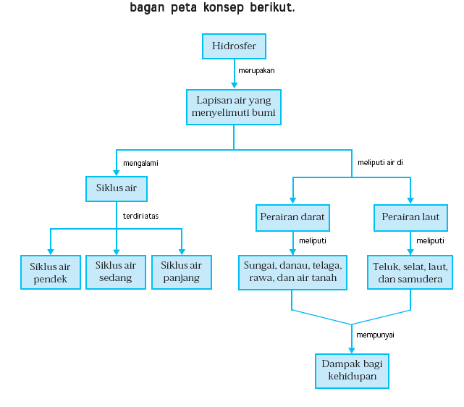
Air merupakan sumber kehidupan utama bagi manusia.
Tidak ada manusiayang bisa hidup tanpa air.

Slide 3

Pengertian Hidrosfer
Hidrosfer berasal dari kata hidro yang berarti air dan shaire yang berarti lapisan.
Ilmu yang mengkaji perairan disebut hidrologi.

Slide 4
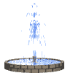
Hidrologi mempunyai beberapa cabang ilmu
Potamologi, yaitu ilmu yang mempelajari air yang mengalir di permukaan tanah.
Limnologi, yaitu ilmu yang mempelajari tentang air yang menggenang di permukaan tanah (danau).
Geohidrologi, yaitu ilmu yang mempelajari tentang air yang terdapat di bawah tanah.
Kriologi, yaitu ilmu yang mempelajari tentang salju dan es.
Hidrometeorologi, yaitu ilmu yang mempelajari faktor-faktor meteorologi yang berpengaruh terhadap kondisi hidrologi.

Slide 5

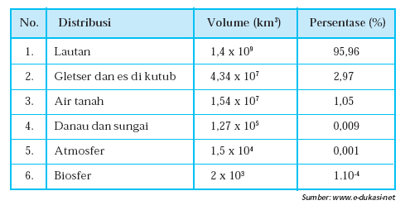
Apakah kamu tahu jumlah air yang menyelimuti bumi?

Slide 6
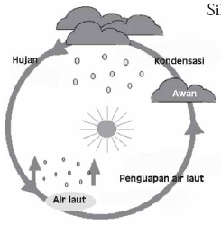
1. Siklus air pendek

Slide 7
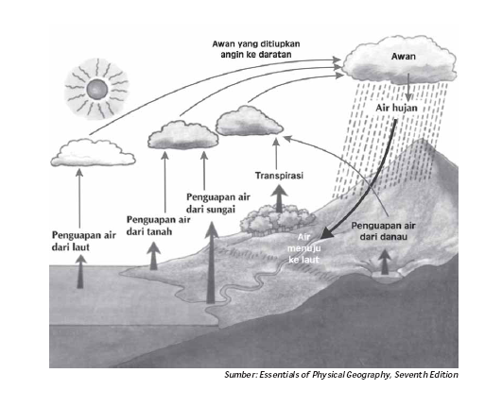
2. Siklus air sedang

Slide 8
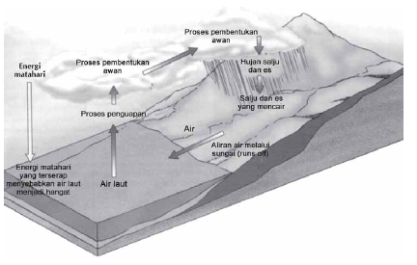
3. Siklus air panjang

Slide 9
gejala-gejala meterologis dan klimatologis
Evaporasi, yaitu proses berubahnya air menjadi gas (uap air).
Transpirasi, yaitu air yang dimanfaatkan untuk pertumbuhan tanaman dan diuapkan melalui stomata.
Kondensasi, yaitu proses berubahnya wujud dari uap air menjadi titik-titik air.
Angin, yaitu udara yang bergerak dari tekanan maksimum ke tekanan minimum.
Presipitasi, yaitu jatuhnya hydrometeor ke permukaan bumi dapat berupa air, salju, maupun es.
Infiltrasi, yaitu proses perembesan air ke dalam lapisan tanah melalui pori-pori tanah atau batuan.
Overland flow, yaitu aliran pada permukaan tanah.
Run off, yaitu aliran air melalui suatu saluran.

Slide 10
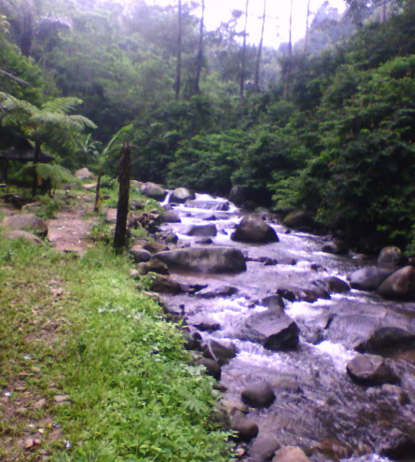
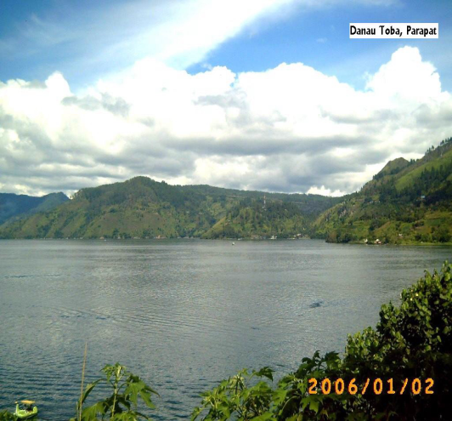
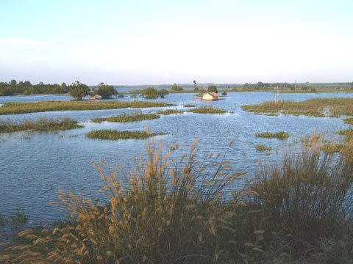
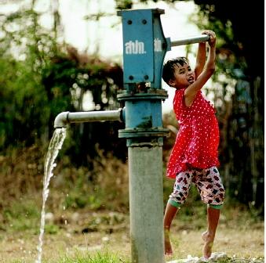
Perairan Darat
Perairan darat merupakan semua perairan yang ada di darat. Menurut jenisnya, perairan darat dapat digolongkan menjadi beberapa bagian, yaitu
sungai, danau, telaga, rawa, dan air tanah.

Slide 11
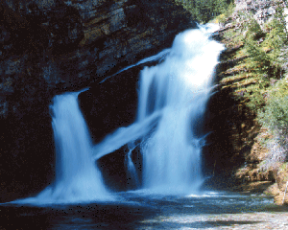
1. Sungai
Sungai adalah saluran alami yang berfungsi mengalirkan air hujan, air tanah, maupun air salju yang mencair ke danau atau ke laut.

Slide 12
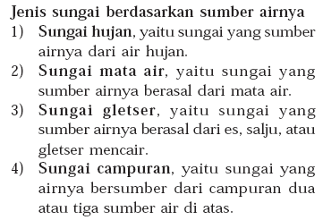
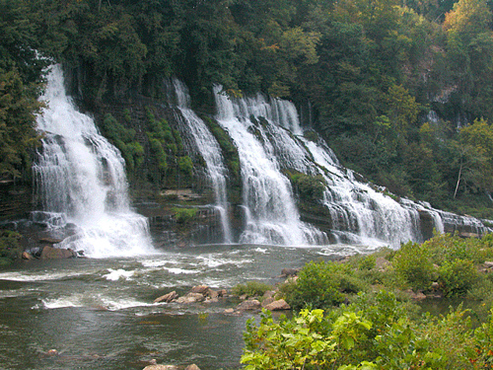
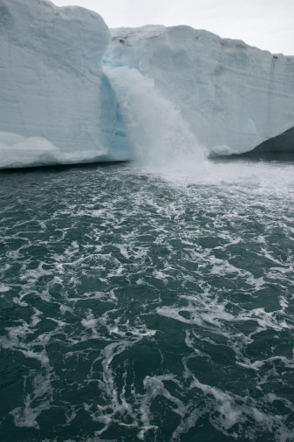
a. Jenis-jenis sungai

Slide 13
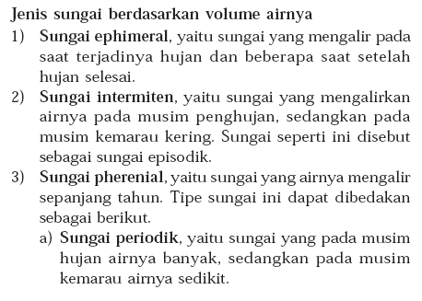
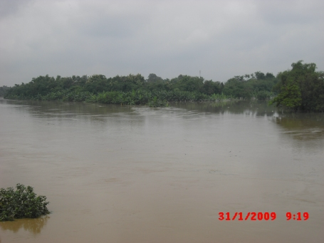
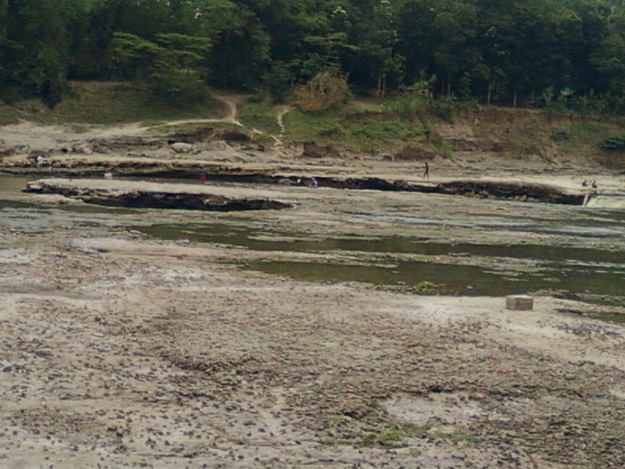

a. Jenis-jenis sungai

Slide 14
a. Jenis-jenis sungai
Jenis sungai berdasarkan arah aliran airnya
sungai konsekuen Adalah sungai yang mengalirnya sesuai dengan kemiringan batuan yang dilaluinya. Sungai jenis ini banyak terdapat di daerah gunung merapi berumur muda atau stadium awal. Contoh: sungai progo di jawa tengah ketika menuruni lereng gunung merapi
sungai subsekuen Adalah sungai yang alirannya tegak lurus pada sungai konsekuen dan bermuara pada sungai konsekuen, misalnya sungai opak di yogyakarta.

Slide 15
a. Jenis-jenis sungai
Jenis sungai berdasarkan arah aliran airnya
sungai obsekuen Adalah sungai yang mengalirnya berlawanan dengan arah kemiringan lapisan batuan daerah tersebut dan merupakan anak sungai subsekuen
sungai resekuen Merupakan anak sungai subsekuen dan searah dengan sungai konsekuen
sungai insekuen Adalah sungai yang aliranya teratur dan tidak terikat dengan lapisan batuan yang dilaluinya

Slide 16
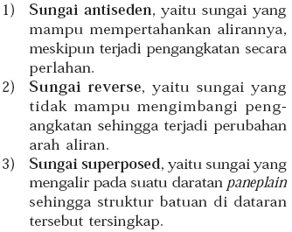
Jenis sungai berdasarkan struktur geologinya

